Slide 1

Farma loka
Sistema de GErenciamento Para Farmácias

Slide 2
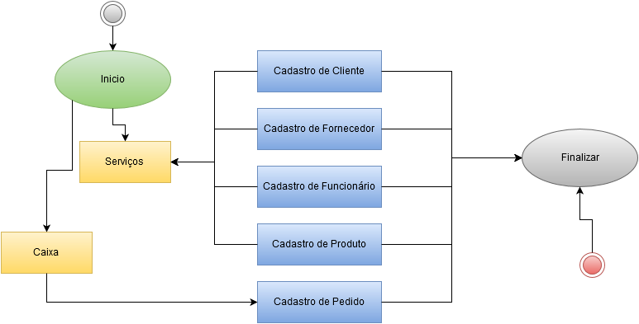
Fluxo do sistema

Slide 3
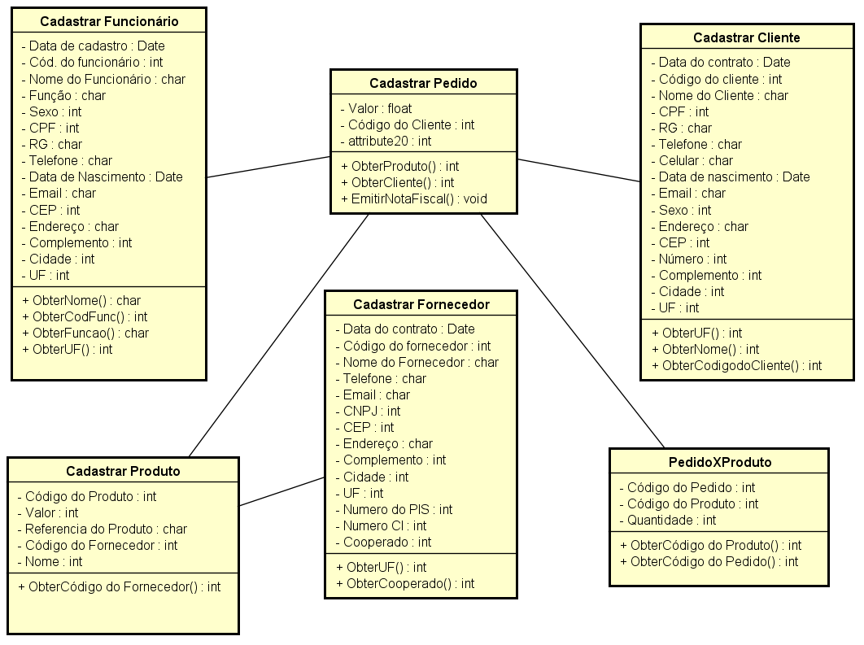
Diagrama DE CLASSES

Slide 4
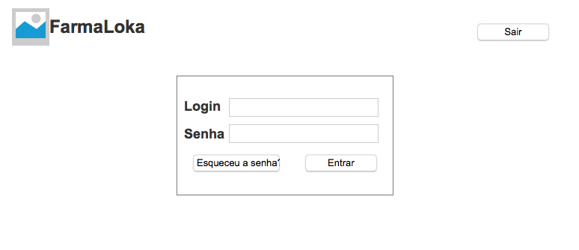
PROTÓTIPO – TELA INICIAL

Slide 5
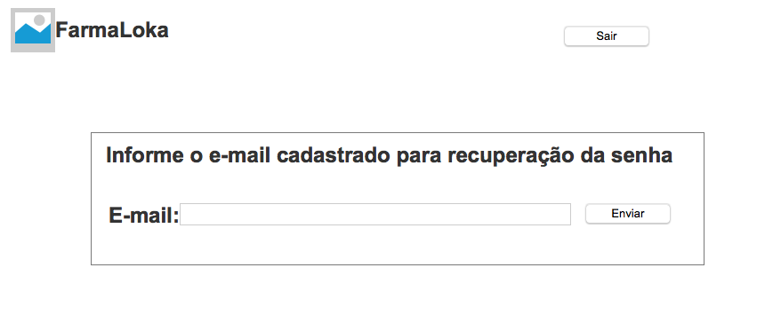
PROTÓTIPO – recuperação de senha

Slide 6
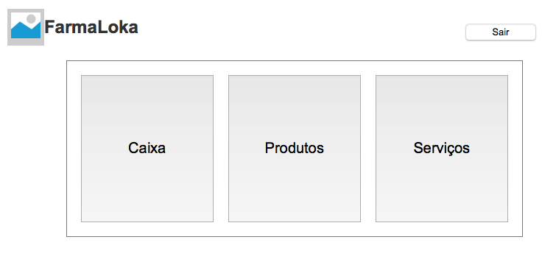
PROTÓTIPO - MENU

Slide 7
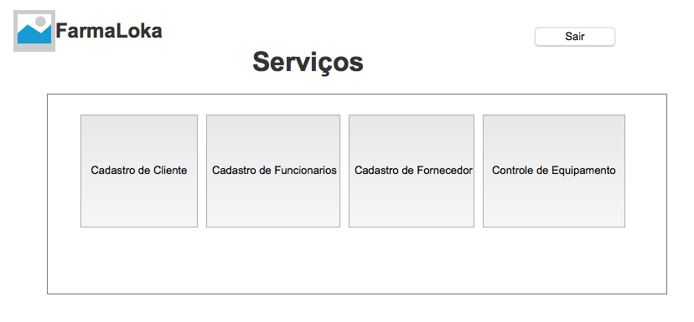
PROTÓTIPO – SERVIÇOS

Slide 8
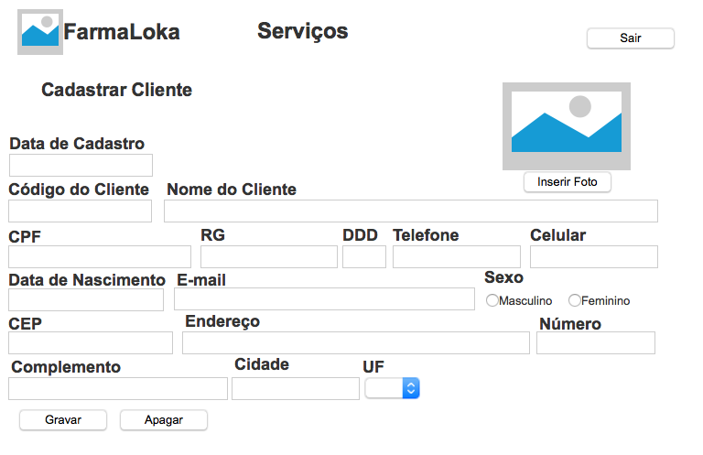
PROTÓTIPO – CADASTRAR CLIENTE

Slide 9
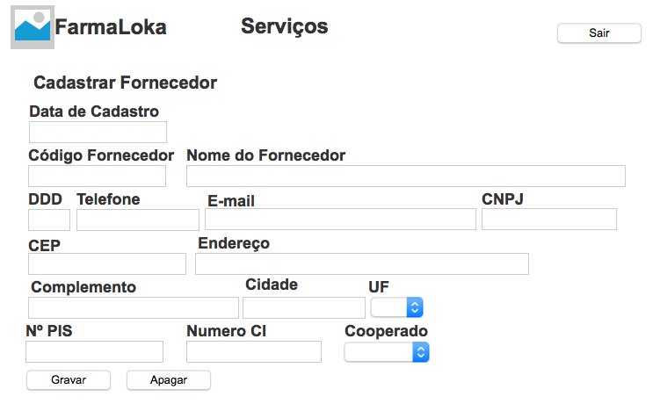
PROTÓTIPO – Cadastrar Funcionario

Slide 10
PROTÓTIPO – cadastrar fornecedor

Slide 11
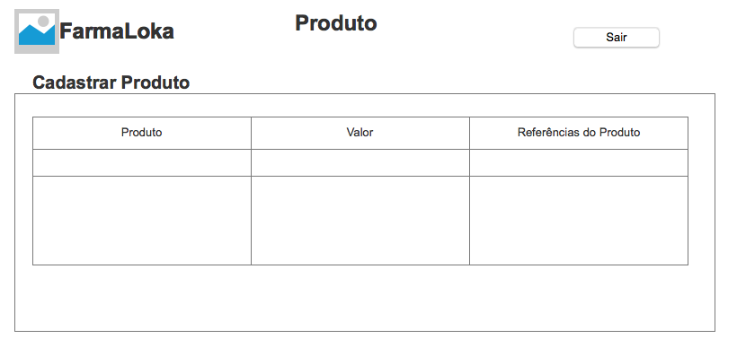
PROTÓTIPO – cadastrar produto

Slide 12
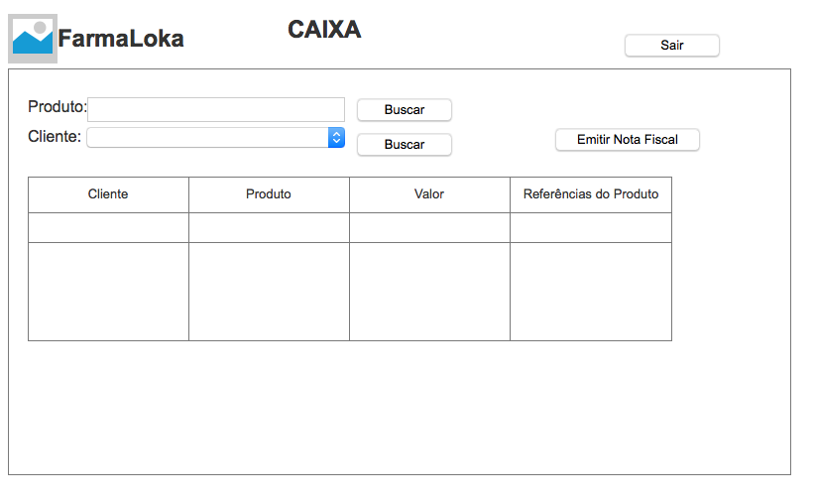
PROTÓTIPO – caixa (cadastrar pedido)

